Slide 1

2022
스크립트 언어 최종 발표
2019182034 전하은 | 2015182024 오현택

Slide 2

스크립트 언어 최종 발표
목차
코비피디아 (Covipedia)
\
01
프로그램 기능소개
01
\
02
사용한 Open API
\
03
간략한 소스 설명
04
Git 통계
05
프로젝트 시연

Slide 3
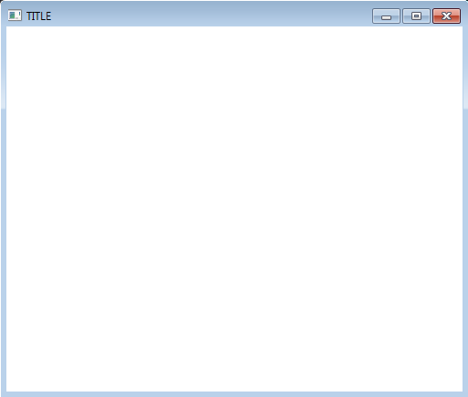
스크립트 언어 최종 발표
프로그램 기능 소개 - Covipedia
UI 화면
코로나 19 발생현황
코로나 19 검사 실시 기관
예방접종 센터
코로나 증상에 대한 정보 및 대처법
사이트 리다이렉션 및 이메일
6. 맵 표시 및 접종센터 정보, 검사기관 정보 출력
로고
이메일
Covid-19
사이트
리다이렉션
Enjoy your stylish business
and campus life with BIZCAM
시/도 선택
맵보기
접종센터정보
검사기관
정보
발생 현황
예방접종
센터 정보
코로나검사
실시 기관
지도 표시
리스트
Enjoy your stylish business
and campus life with BIZCAM
Enjoy your stylish business
and campus life with BIZCAM
코로나
증상/대처
정보 출력

Slide 4
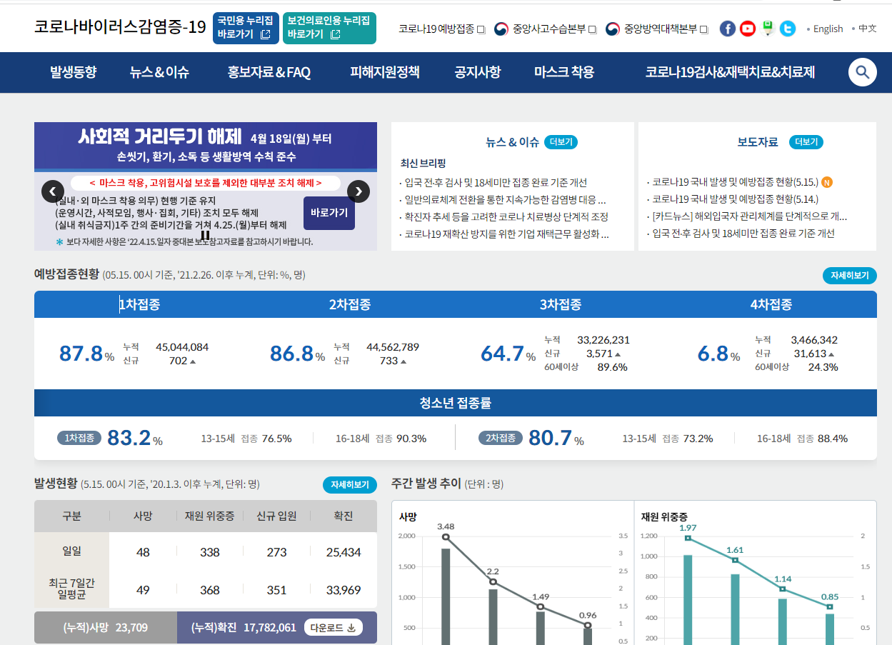
스크립트 언어 최종 발표
사용한 Open API
코로나19 예방접종 센터 조회서비스
https://www.data.go.kr/tcs/dss/selectFileDataDetailView.do?publicDataPk=15077603
코로나19 국내발생 현황 조회
https://www.data.go.kr/tcs/dss/selectApiDataDetailView.do?publicDataPk=15099842
코로나19 병원정보 서비스
https://www.data.go.kr/tcs/dss/selectApiDataDetailView.do?publicDataPk=15043078
[ 그림 : 리다이렉션 사이트 : http://ncov.mohw.go.kr/ ]

Slide 5
스크립트 언어 최종 발표
간략한 소스 설명 – GUI 프로그램
gmail_send.py
Center.py
mainGUI.py
setup.py
Hosp.py
LiveCoronaInfo
Json.py
def SelectSido()
def urlOpen()
def ViewDetail()
def VaccinationCenter()
def on_closing_graphWindow()
def HViewDetail()
def ShowhospInfo()
def ViewMap()
def LiveInfo()
def SymptomHandleTextChange()
def drawGraph()
def InitScreen()

Slide 6
스크립트 언어 최종 발표
간략한 소스 설명 – Telegram 서비스
LiveCoronaInfo
Json.py
noti.py
teller.py

Slide 7
스크립트 언어 최종 발표
구현한 내용
기본 구현 내용
OpenAPI 연동된 검색 기능 (GUI를 통해 필터링 가능해야 하고 그때그때 REST API 이용)
C/C++ 연동
이메일: HTML 형태로 상황에 맞는 내용을 보내기
지도: 상황에 맞는 지도 표시
그래프: 상황에 맞는 그래프 표시
이미지: 상태 변화에 따라 다른 그림 표시
텔레그램 연동: 상대 메시지에 따른 응답
추가 구현 내용
사이트 리다이렉션 기능 구현
잘못된 입력에 대한 예외 처리

Slide 8
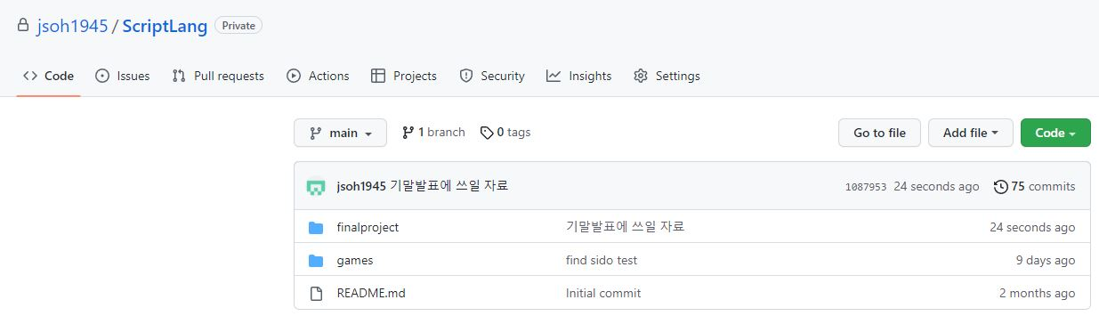
스크립트 언어 기획 발표
Git Commit 현황

Slide 9
스크립트 언어 기획 발표
프로그램 시연 영상

